Slide 1
Tuần 33
Chủ đề 2:
Chỉ số khối cơ thể (BMI) – Tiết 1
TOÁN 6
Tập 2

Slide 2


Này Mít, dựa vào chỉ số gì để đánh giá thể trạng nhỉ ?
Tớ nghe Bố tớ nói để biết một người là gầy, bình thường hay béo phì thì người ta căn cứ vào chỉ số BMI.

Slide 3
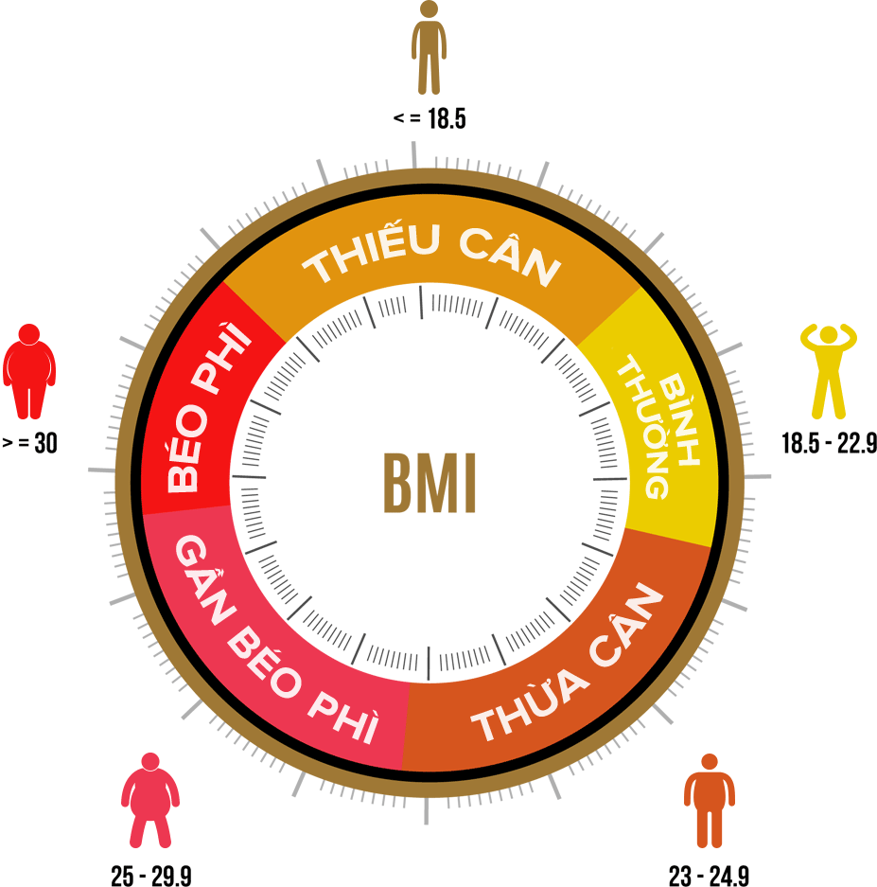
HOẠT ĐỘNG THỰC HÀNH VÀ TRẢI NGHIỆM
Chủ đề 2
CHỈ SỐ KHỐI CƠ THỂ (BMI)

Slide 4
I. Nội dung chính của chủ đề
1. Giới thiệu về chỉ số khối của cơ thể
Gầy
Bình thường
Béo
BMI: BODY MASS INDEX
(Chỉ số khối cơ thể)
Xác định tình trạng cơ thể

Slide 5
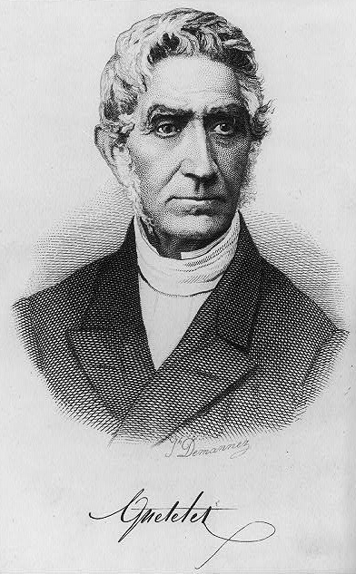
I. Nội dung chính của chủ đề
1. Giới thiệu về chỉ số khối của cơ thể
BMI: BODY MASS INDEX
(Chỉ số khối cơ thể)
Chỉ số BMI do nhà khoa học người Bỉ
Adolphe Quetelet đưa ra vào năm 1832

Slide 6
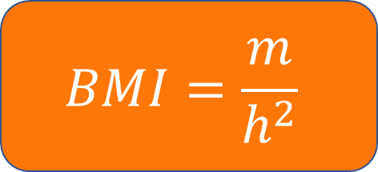
I. Nội dung chính của chủ đề
1. Giới thiệu về chỉ số khối của cơ thể
Chỉ số khối cơ thể được tính theo công thức sau:
$$BMI=\frac{m}{h^{2}}$$
Trong đó:
m là khối lượng cơ thể tính theo ki-lô-gam,
h là chiều cao tính theo mét

Slide 7
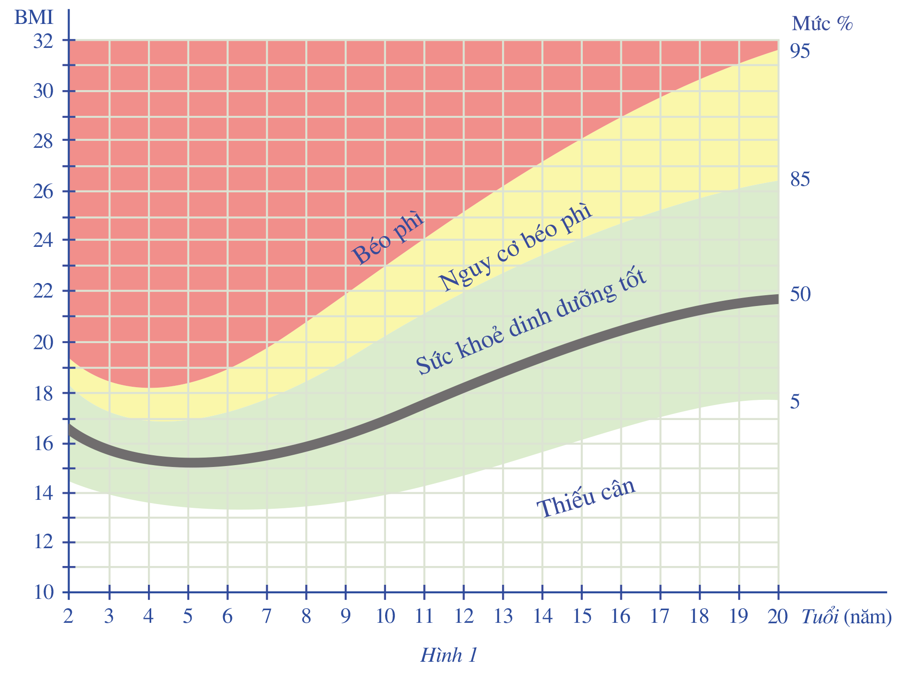
Biểu đồ đánh giá thể trạng ở trẻ em theo BMI

Slide 8
Đối với học sinh lớp 6 ở học kì 2 (độ tuổi 12) theo IBM như sau:
BMI <15: Gầy (thiếu cân).
15 < BMI < 22: Bình thường.
22 < BMI < 25: Nguy cơ béo phì
25 < BMI: Béo phì

Slide 9
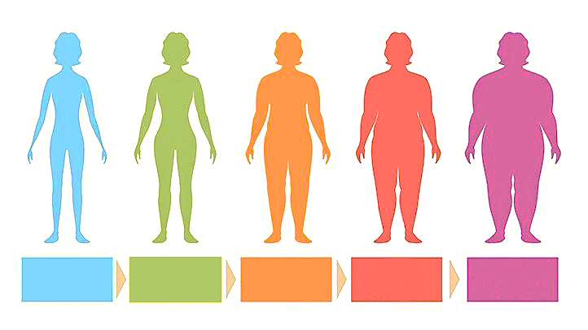
Bảng đánh giá thể trạng ở người lớn theo BMI đối với châu Á (Nữ)
BMI <18
18 ≤ BMI < 23
23 ≤ BMI < 30
30 ≤ BMI < 40
40 ≤ BMI
Béo phì độ 1 (nhẹ)
Béo phì độ II (trung bình)
Béo phì độ III (nặng)
Gầy
Bình thường

Slide 10
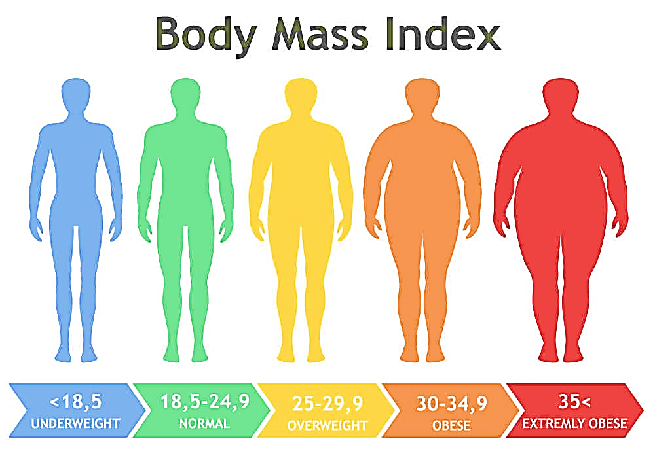
Bảng đánh giá thể trạng ở người lớn theo BMI đối với châu Á (Nam)
BMI < 20
20 ≤ BMI < 25
25 ≤ BMI < 30
30 ≤ BMI < 40
40 ≤ BMI
Béo phì độ 1 (nhẹ)
Béo phì độ II (trung bình)
Béo phì độ III (nặng)
Gầy
Bình thường

Slide 11
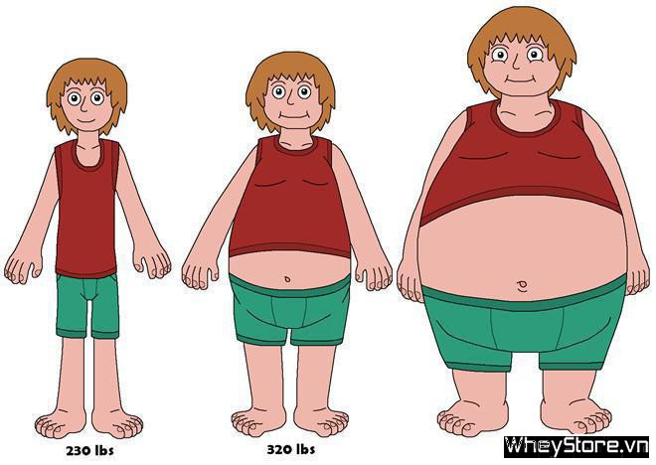
I. Nội dung chính của chủ đề
2. Ý nghĩa của BMI trong thực tiễn
Thông qua chỉ số BMI, ta có thể biết chính xác một người đang mắc bệnh béo phì, thừa cân hay suy dinh dưỡng. Từ đó, có các biện pháp tập thể dục, thể thao, thay đổi chế độ dinh dưỡng để có được cơ thể khỏe mạnh.

Slide 12
Hoc10 chúc các em học tốt!

